Slide 1

BRIEF

Slide 2

¿EN QUE CONSISTE? A QUÉ SE DEDICA MI PÁGINA WEB…
La página web llamada “SHOW ANIMATOON” se dedica al entretenimiento exclusivamente de la animación en el cual se podrá hacer reseñas de películas y series, así como también infografías dinámicas contando con algunos videos donde podamos hablar sobre el mundo de la cinematografía.

Slide 3
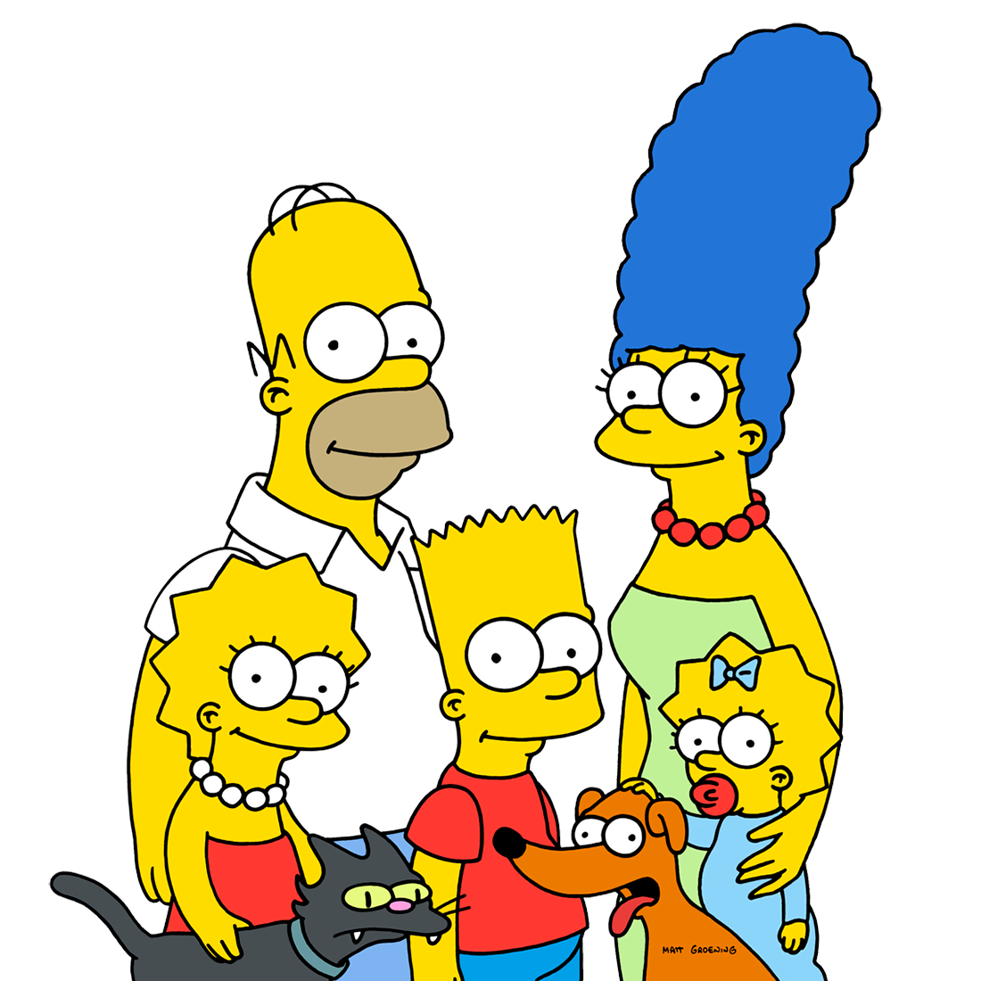
MISIÓN:
Formar un lugar de entretenimiento exclusivamente de animación en el que se pueda hablar libremente de aquellas series y películas (actuales/antiguas) a la vez formar una comunidad sana que puedan respetar las opiniones de los demás.

Slide 4

VISIÓN:
Dar una calidad de primer nivel que pueda satisfacer las necesidades de nuestro público y también la creación de nuestras propias series animadas.

Slide 5

¿Cuál es el público objetivo?
¿CUÁL ES EL PÚBLICO OBJETIVO?
Edad: 12-25 años.
Género: Masculino y femenino.
Lugar de origen: Perú.
Clase social: A y B.

Slide 6
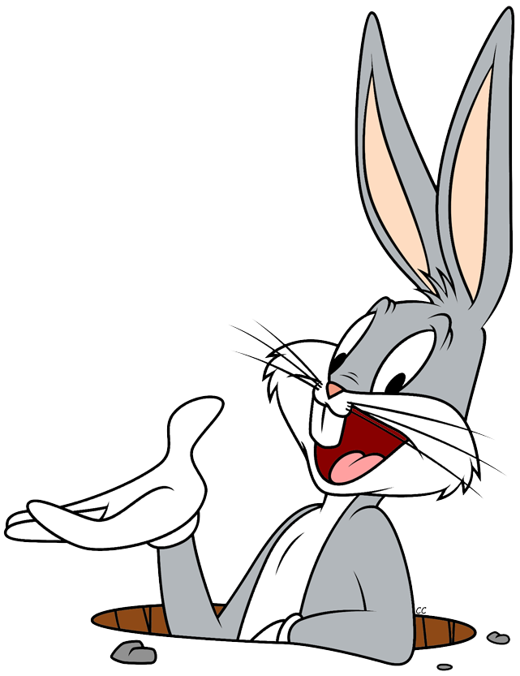
¿QUÉ TENGO DE DIFERENTE A LA COMPETENCIA?
- Opiniones propias, que hoy en día vale mucho, ya que muchas empresas de este rubro se dejan llevar porque s les ofrece algo a cambio.
- Exclusivamente de animación.
- Interacción con videos e imágenes, donde se podrá hacer un resumen de lo que se hable.
- Cero costo de la página.

Slide 7


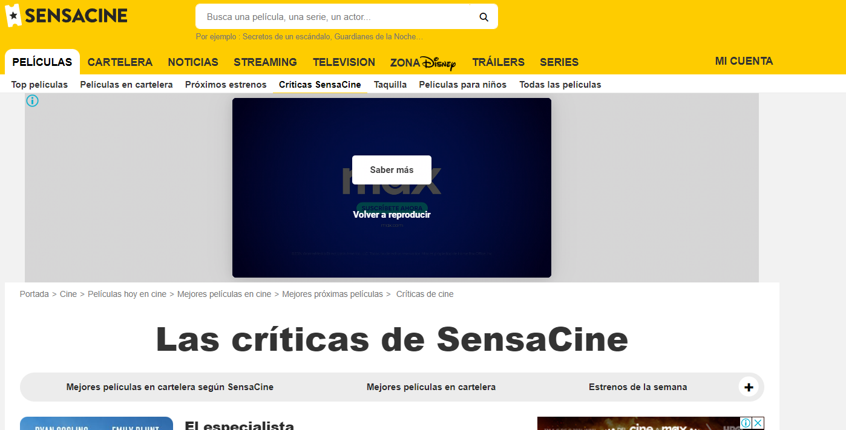
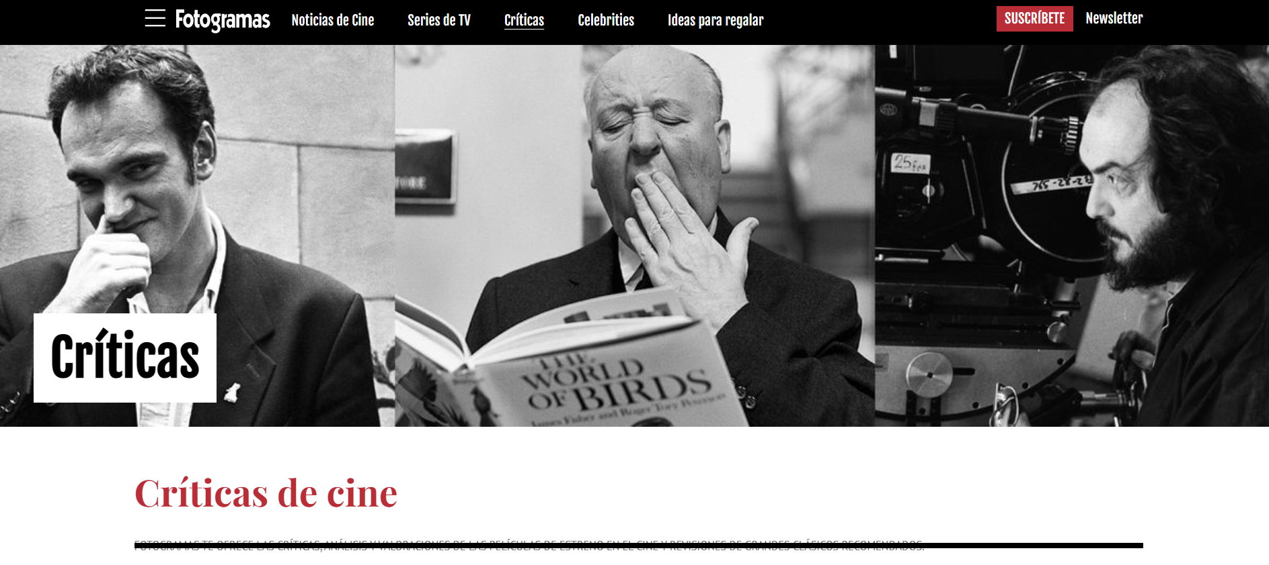
LA COMPETENCIA DIRECTA

Slide 8

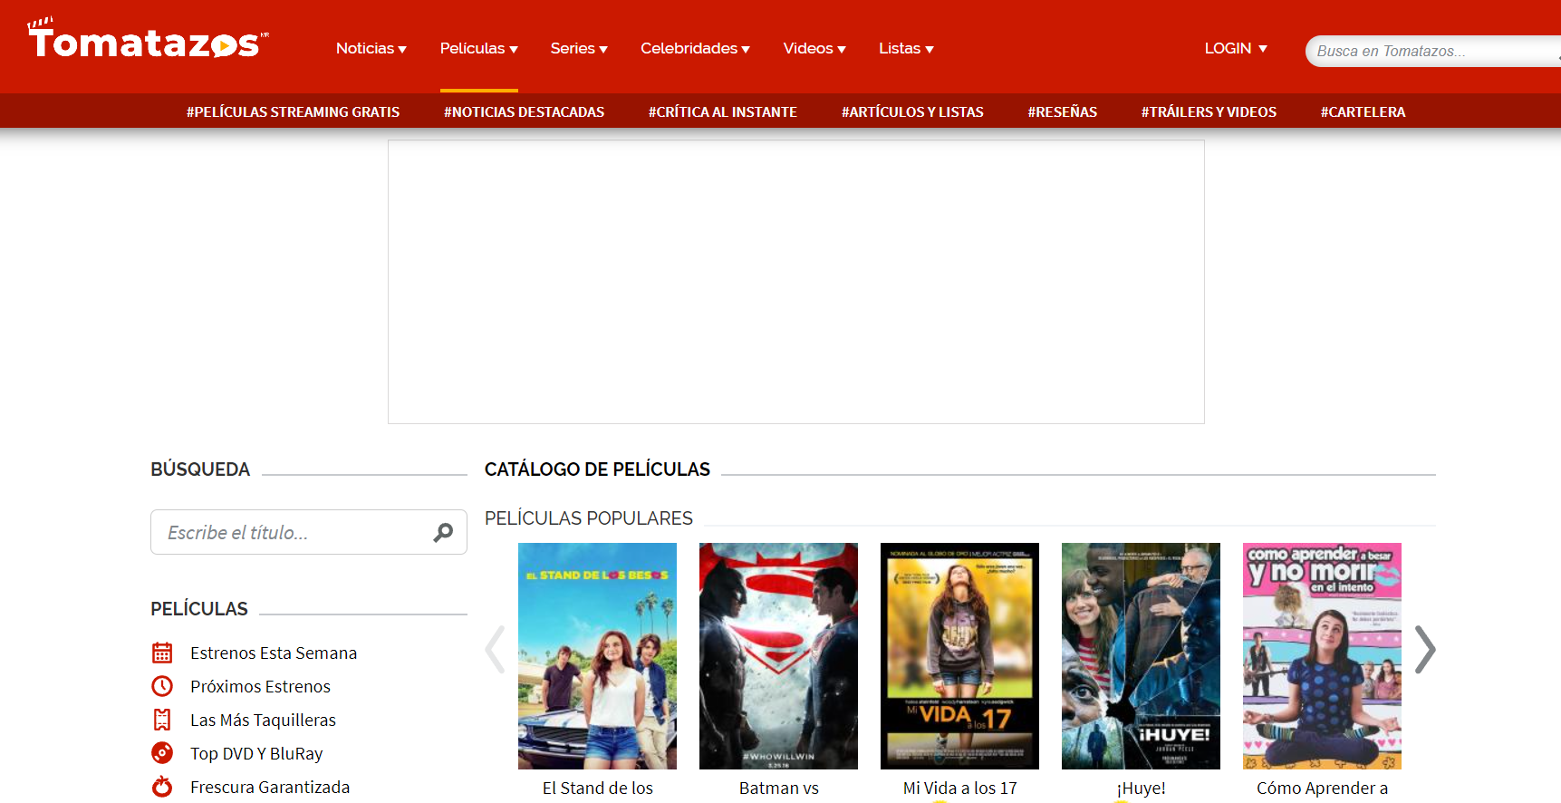

Slide 9

¿QUÉ SERVICIO SE PROPORCIONA?
Exclusivamente de animación…
- Reseñas de películas y series (antiguas/actuales).
- Resúmenes de lo mas pedido(vía encuestas).
- Infografías sobre personajes o series/películas en general.
- Artículos sobre la animación en general.

Slide 10
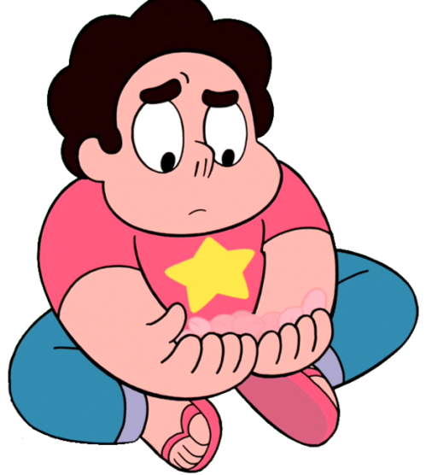
¿QUÉ TAMAÑO TIENE LA EMPRESA?
La empresa actualmente esta desarrollándose en su primera etapa, pero se quiere terminar este proyecto lo más pronto posible para que las personas disfruten de lo que se brindara.

Slide 11
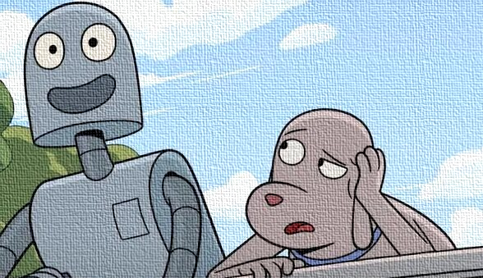
¿CUÁLES SON LAS FORTALEZAS Y DEBILIDADES?
FORTALEZAS:
DEBILIDADES:
- Poder segmentarse un público objetivo y fidelizarlo.
- Poder brindar algo nuevo al público y diferente al poder basarse en una categoría como la animación.
- Al poder hacer infografías lo podríamos hacer más dinámico e interactivo.
- Ser una empresa primeriza en este mercado.
- No tener la confianza absoluta de las personas.
- No habrá un público que les guste tanto este servicio.

Slide 12

¿QUÉ ME MOTIVO A EMPEZAR ESTE PROYECTO?
La animación es cine en estado puro el cual considero muy infravalorada y no se le da la importancia como debería ser. Es por eso que he querido involucrarme en este proyecto y poder compartir lo que me gusta de diferentes maneras para poder captar su atención y que puedan disfrutar del contenido.

Slide 13
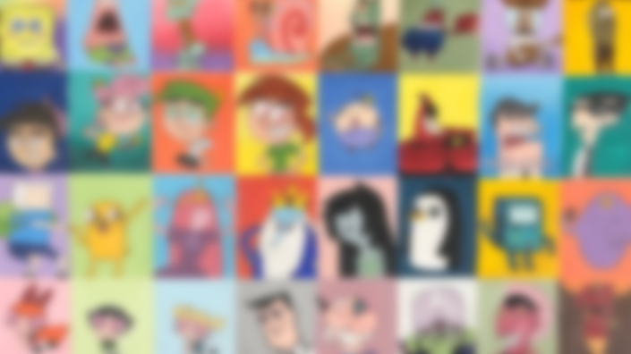

“La animación es cine, no es un género. Está para llegar al siguiente nivel, por favor, ayúdennos, manténganla presente en sus conversaciones. Animar es dar alma a algo que no la tiene. Es el vehículo perfecto para abordar las grandes cuestiones del universo”
CONCLUSIÓN
Este proyecto esta generado para poder dar el mejor entretenimiento con opiniones 100% honestas y que la gente se pueda interesar en la animación tanto las personas de años anteriores como los de esta nueva era. Se espera lograr entrar al corazón de nuestros espectadores.
GUILLERMO DEL TORO

Slide 14
WIREFRAME
IMAGEN (LOGO)

Slide 15
BARRA DE NAVEGACIÓN
SUBTÍTULOS

Slide 16
BARRA DE NAVEGACIÓN
IMÁGENES (REPRESENTATIVAS)

Slide 17
MISIÓN
VISIÓN
REDES SOCIALES

Slide 18


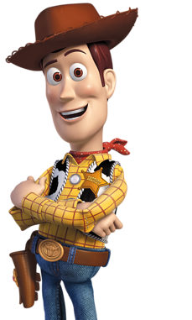
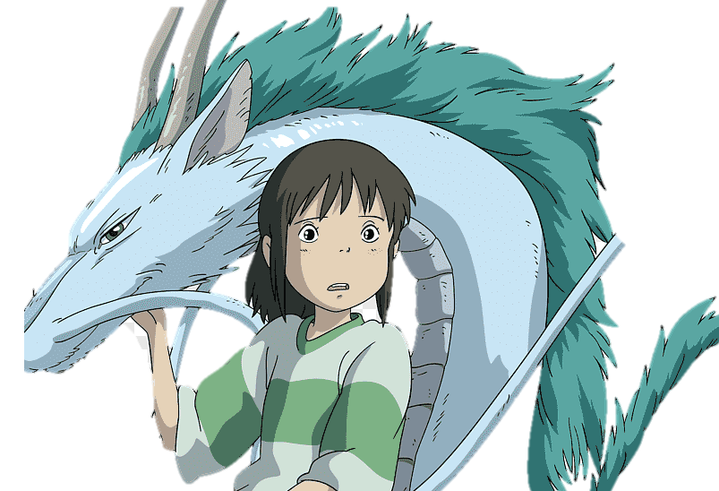

BARRA DE NAVEGACIÓN
RESEÑAS
TOP SERIES
TOP PELICULAS
INFOSmAX
ACERCA DE
AQUÍ PODEMOS ENCONTRA LA BARRA DE NAVEGACIÓN QUE SE PODRA VISUALIZAR EN TODAS LAS PAGINAS QUE ABRAMOS.

Slide 19
RESEÑAS
IMAGEN
TITULO DE LA RESEÑA

Slide 20
TOP SERIES
IMAGEN
RESUMEN

Slide 21
TOP PELICULAS
IMAGEN
RESUMEN

Slide 22
INFOmAX

Slide 23
ACERCA DE
SOMOS
MISIÓN
VISIÓN

Slide 24
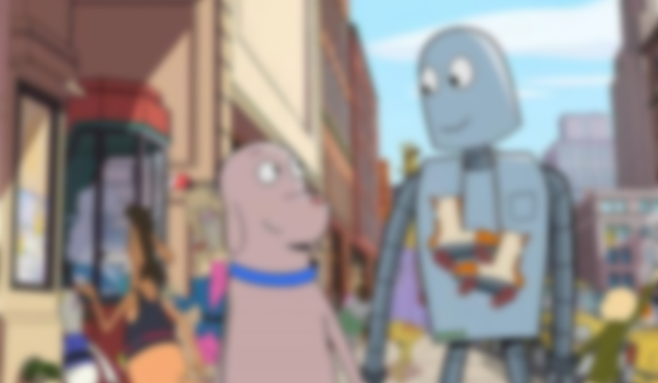
GRACIAS

